Slide 1
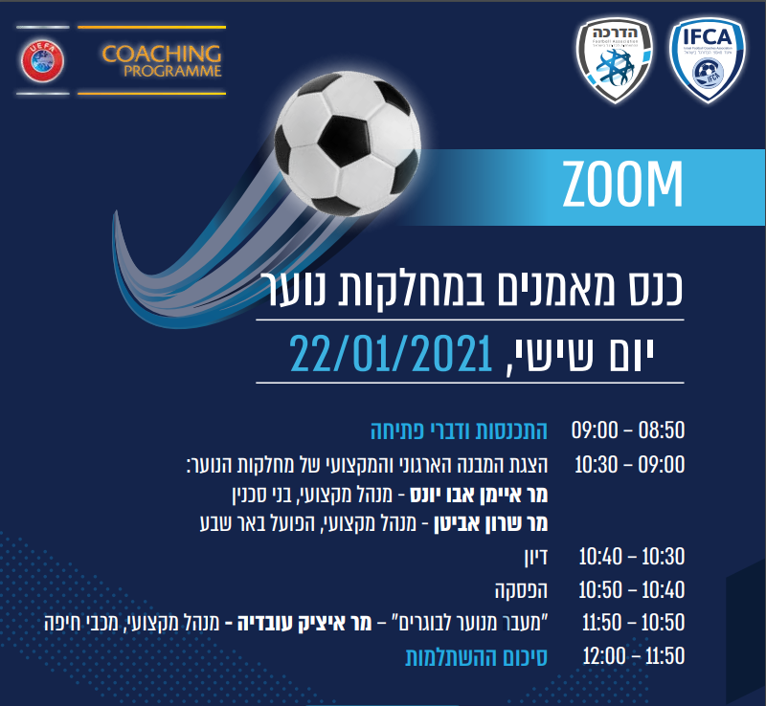
כנס מאמנים במחלקות נוער
ינואר 2021
קורות חיים
רקע כללי- העיר סח'נין
רקע כללי- מועדון בני סכנין
בני סכנין- מחלקת הנוער
* אקדמיה חינוכית
* תרשים ארגוני
* קבוצות מחלקת הנוער
* בעלי תפקידים מחלקת הנוער
* תכנית אימונים- מחלקת הנוער
תכנית עבודה
* מטרות ויעדים- מחלקת הנוער
בנות סכנין- כדורגל נשים

Slide 2

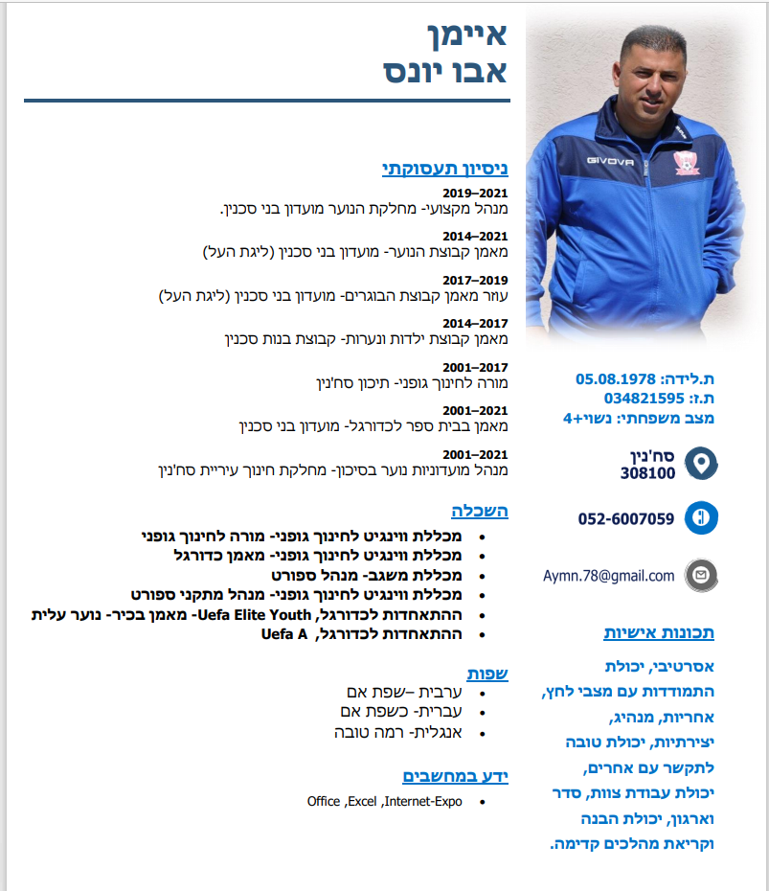

קורות חיים

Slide 3
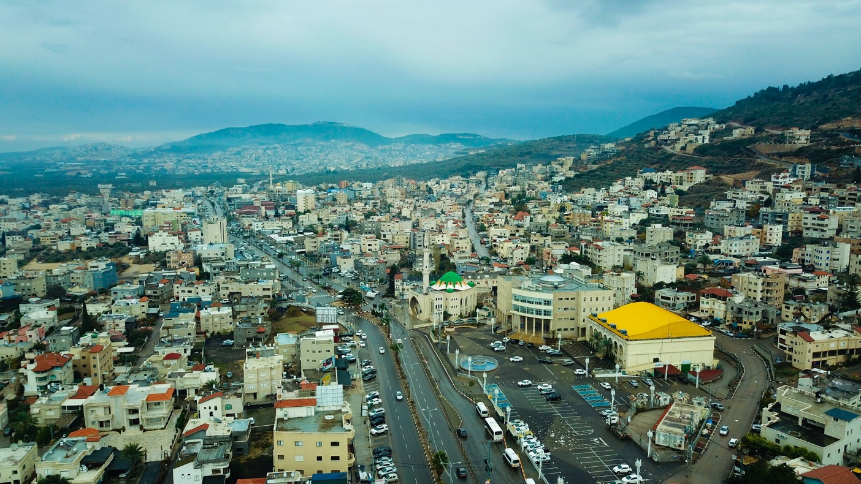
רקע כללי- העיר סח'נין
העיר סח'נין שוכנת בגליל המערבי
כ- 35.000 תושבים בעיר
אוכלוסיית העיר מורכבת 93% מוסלמים ו 7% נוצרים
בשנים האחרונות התפתחה העיר עסקית בצורה
יוצאת דופן בהשוואה לערים אחרות במגזר הערבי,
כדוגמת: מוסדות ממשלתיים (ביטוח לאומי, בית משפט)
קניונים, אצטדיון דוחא, מסעדות, בתי הלבשה מובילים,
מכללה אקדמית, בתי ספר ממלכתיים, בתי ספר טכנולוגים , קנטרי קלאב ,
בריכות שחייה , טיילת ואולמות ספורט .

Slide 4
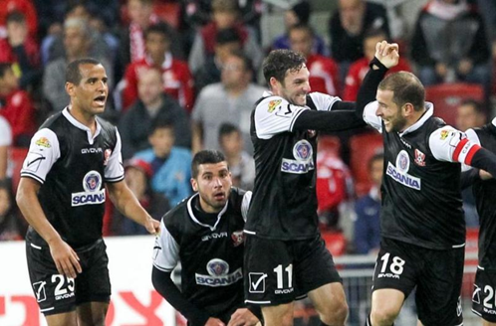
מועדון בני סכנין- רקע כללי
בשנת 1992 קבוצת הכדורגל בני סכנין נוצרה כתוצאה של איחוד בין שתי קבוצות, הפועל סכנין
ומכבי סכנין אשר נאבקו ביניהן בליגה החמישית את הקבוצה המאוחדת הוביל היו"ר מאזן גנאים ראש העיר
לשעבר ובשנת 2003 העפילה הקבוצה לליגת העל לראשונה בתולדותיה. ומאז היא משחקת בליגה הראשונה בישראל.
• 1993-1995 :- הקבוצה שיחקה בליגה החמישית ( ליגה ב).
• 1996-1999 :- הקבוצה שיחקה בליגה הרביעית ( ליגה א ).
• 1999-2001 :- הקבוצה שיחקה בליגה השלישית ( ליגה ארצית).
• 2001-2003 :- הקבוצה שיחקה בליגה השנייה ( ליגה לאומית).
• 2003 עד היום הקבוצה משחקת בליגה הראשונה ( ליגת העל).

Slide 5
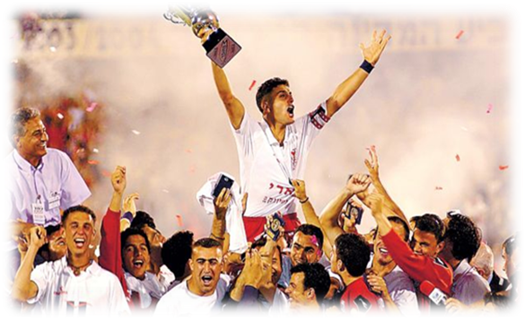
איחוד בני סכנין הייתה הקבוצה הערבית הראשונה בישראל שזכתה בתואר כלשהו. בעונתה הראשונה בליגת העל זכתה בגביע המדינה לאחר ניצחון 1-4 על הפועל חיפה (2004).
בשנת 2012 קבלה קבוצת אנשי עסקים מסח'נין את ניהול הקבוצה בראשות מר מוחמד אבו יונס.
2015/2016 קבוצת בני סכנין הגיעה לחצי גמר גביע המדינה ודורגה בחלק העליון של הטבלה .

Slide 6
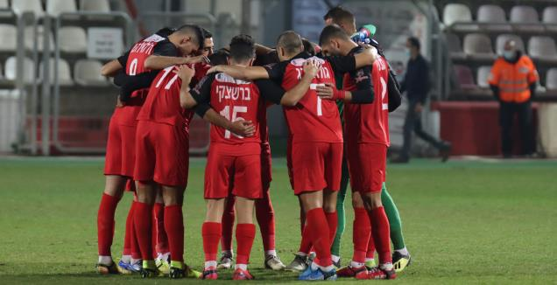

איחוד בני סכנין הוא מועדון כדורגל הנחשב
למועדון הכדורגל הבכיר של החברה הערבית
בארץ, ומהווה מודל לחברה משותפת המבוססת
על כבוד הדדי וקבלת האחר בין ערבים ויהודים
דרך הטמעת ערכים וייסוד מודלים חינוכיים.
המועדון משתתף בפעילויות חברתיות רבות
המחזקות את מניעת האלימות והגזענות,
קבלת האחר, שיתופי פעולה בין מגזרים.

Slide 7
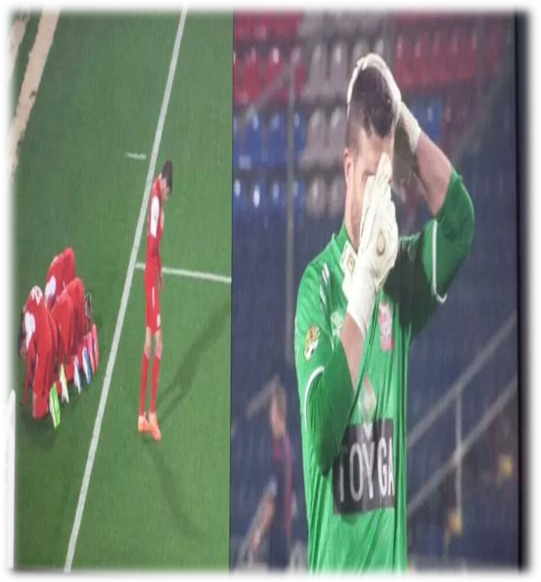
מועדון הכדורגל בני סכנין מהווה חלום עבור כל ילד בחברה הערבית להיות חלק
מהמועדון כי הוא נותן במה להרבה צעירים וילדים ודואג להעצימם
ולחזק את אישיותם דרך פעילויות ספורט הקשורות
לחברה ולחינוך.
בשנים האחרונות חלה עליה בהצטרפות אוהדים מהמגזר
היהודי למועדון כמו כן הצטרפו גם שחקנים
למחלקות הנוער, כל זה מעיד על כך שמועדון
כדורגל בני סכנין הינו הרבה יותר ממועדון ספורט.

Slide 8
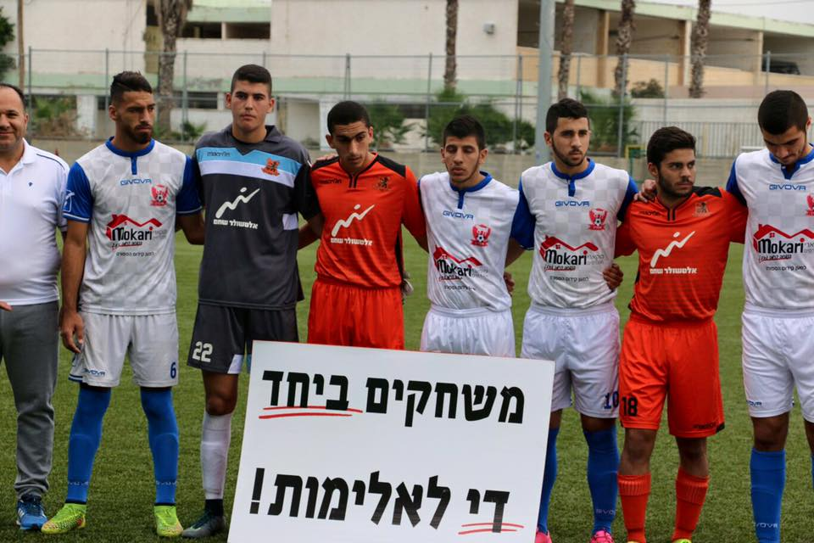
בני סכנין
מחלקת הנוער
מחלקת הנוער של מועדון כדורגל בני סכנין מונה למעלה מ – 850
כדורגלנים פעילים הנכללים גם בבית הספר לכדורגל
של המועדון מכל הגילאים ומתאמנים בקבוצות
הליגה השונות .
קבוצת הנוער הינה היחידה במגזר המשחקת
בליגת העל לנוער, ושאר הקבוצות משחקות
בליגות הבכירות של ההתאחדות לכדורגל.
שחקני מחלקת הנוער רובם שחקנים מהחברה הערבית מכל רחבי הארץ
מהדרום לצפון כמו כן יש כמה שחקנים יהודים שמשחקים במחלקת הנוער מאזור הצפון.

Slide 9
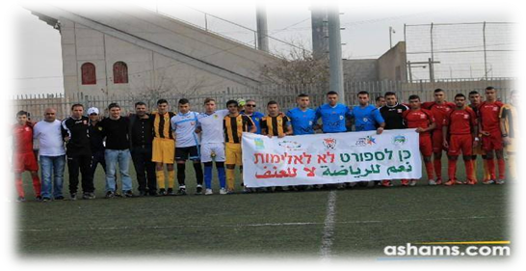
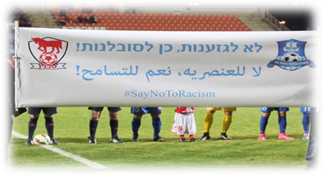
מאמני מחלקת הנוער ומנהל המחלקה
המקצועית דוגלים בעשייה חינוכית וחברתית
במקביל לעשייה המקצועית בשיתוף פעולה
מלא עם האקדמיה החינוכית הראשונה
בחברה הערבית שהוקמה בשיתוף פעולה עם עמותת
ערכים בספורט ותכנית עיר ללא אלימות ברשות אשר
מטרתם להטמיע ערכים חינוכיים וחברתיים לשחקני מחלקת
הנוער וליצור שגרירי שלום שלווה ואחווה בחברה הישראלית.

Slide 11
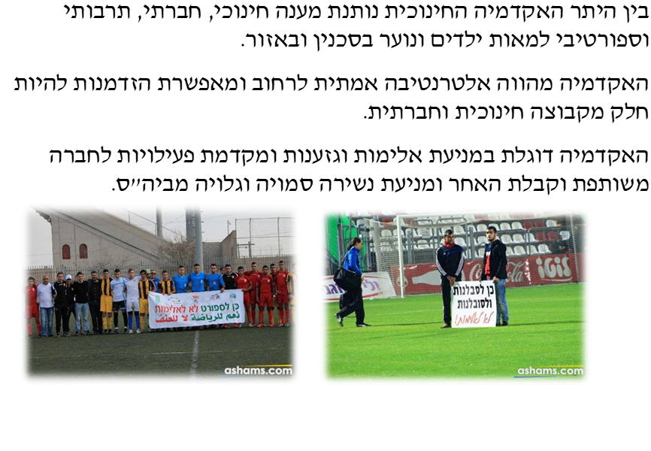

Slide 12
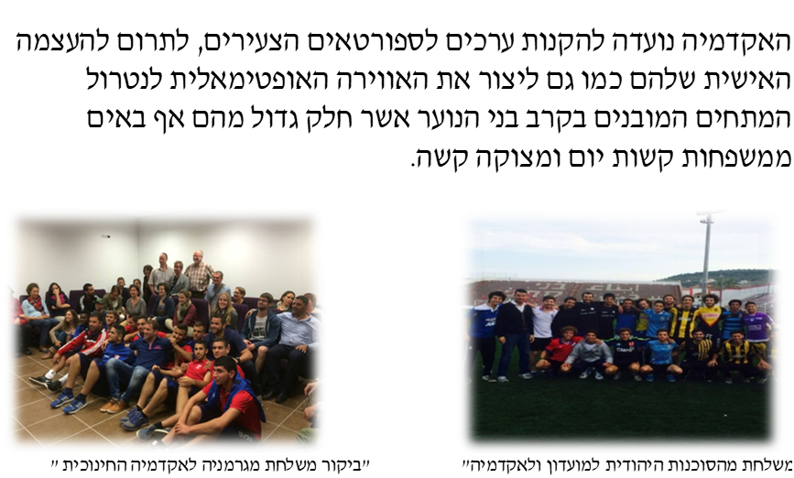

Slide 13
תרשים ארגוני- מועדון בני סכנין
מחלקת הנוער
הנהלת הקבוצה
מנהל אקדמיה חינוכית
טרביה חאתם
מזכיר האקדמיה
צוות חינוכי
מנהל מחלקת הנוער
חלאילה אשרף
מנהל מקצועי
אימן אבו יונס
צוות מקצועי
צוות קבוצת נערים א'
צוות רפואי
פיזיותרפיסט
חובש
מעסה
צוות קבוצת הנוער
צוות קבוצת נערים ב'
אפסנאי
מנהל מקצועי- חטיבה צעירה
שאדי זבידאת
צוות מקצועי- חטיבה צעירה
ב"ס לכדורגל

Slide 14
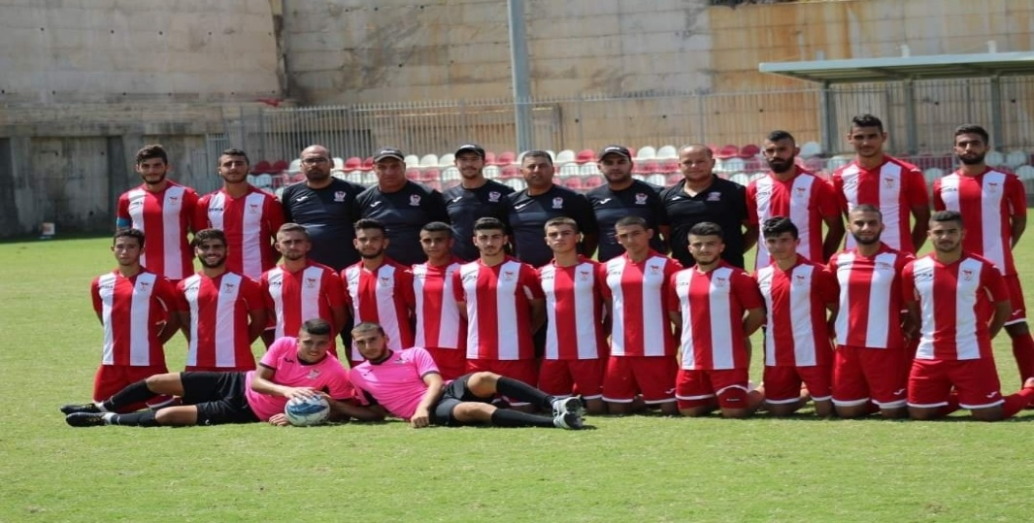
קבוצות מחלקת הנוער
2020/2021
טרום ילדים א 1
ליגה: ליגה ילדים טרום א' חוף
טרום ילדים א 2
ליגה: ליגה ילדים טרום א' מפרץ
טרום ילדים ב
ליגה : ליגה ילדים טרום ב צפון
טרום ילדים ג
ליגה : ליגה ילדים טרום ג צפון
ילדים א 1
ליגה: ליגה ילדים א' חוף
ילדים א 2
ליגה: ליגה לילדים א צפון
ילדים ב 1
ליגה: ליגה ילדים ב חוף
ילדים ב 2
ליגה : ליגה ילדים ב צפון
ילדים ג 1
ליגה : ליגה ילדים ג חוף
ילדים ג 2
ליגה : ליגה ילדים ג צפון
נוער
ליגה: ליגת העל לנוער
נערים א
ליגה: נערים א' ארצית צפון
נערים ב
ליגה: נערים ב' על
נערים ג
ליגה: נערים ג' חוף
בית הספר לכדורגל
500 ילדים מגיל 4 עד גיל 9

Slide 15
בעלי תפקידים במחלקת הנוער
מנהל מקצועי: אבו יונס אימן
מאמן כושר: רבאח בהאא
מאמן שוערים : ברבארה עיד
מאמן קבוצת בני סכנין - נוער ליגת על: אבו יונס אימן
עוזר מאמן ואנליסט קבוצת בני סכנין - נוער ליגת על: סובח רשדי
מאמן קבוצת בני סכנין - נערים א' ליגה ארצית צפון : אבו סאלח חוסאם
עוזר מאמן קבוצת בני סכנין – נערים א' : חליל מוחמד
מאמן קבוצת בני סכנין - נערים ב' ליגת על: מיעארי סאמר
עוזר מאמן קבוצת בני סכנין – נערים ב' ליגת על : אבו ריא מגדי
מאמן קבוצת בני סכנין - נערים ג' חוף: גנאים בסאם
עוזר מאמן קבוצת בני סכנין – נערים ג : גנאים אמיר
יו"ר : אבו יונס מוחמד
מנכ"ל : קסום חאלד
ראש תוכנית פיתוח לנוער ומנהל מקצועי – אבו יונס אימן
מנהל מקצועי חטיבה צעירה – זבידאת שאדי
מנהל המחלקה : חלאילה אשרף
מנהל האקדמיה החינוכית : טרביה חאתם
מזכיר המחלקה: גנאים גמאל
איש משק : בשיר מוחמד

Slide 16
המאמנים במועדון, כולם מוכשרים ובעלי תעודות מתאימות ומוסמכים בענף הכדורגל.
המאמנים במועדון, משתתפים בהשתלמויות למיניהן, וכולם בעלי ניסיון באימון קבוצות כדורגל.
ראוי לציין כי חלק ניכר מהמאמנים של קבוצות הנוער הם בעלי תעודות הוראה ממשרד החינוך ועובדים גם כמורים בבתי ספר שונים ובכך יש פיקוח כפול ומעקב קרוב מצד המאמנים להישגי השחקנים בלימודים הן בבתי הספר והן על כר הדשא.
מאמן קבוצת בני סכנין - ילדים א' חוף : אבו ריא מגדי
מאמן קבוצת בני סכנין – ילדים א מפרץ 1 : זבידאת סאמר
מאמן קבוצת בני סכנין - ילדים ב' מפרץ 1 : חלאילה סאמר
מאמן קבוצת בני סכנין - ילדים ב צפון 2: גאליה עמאר
מאמן קבוצת בני סכנין - ילדים ג חוף : סולימאן מוחמד
מאמן קבוצת בני סכנין – ילדים ג צפון : גנאים בסאם
מאמן קבוצת בני סכנין – ילדים טרום א חוף : סולימאן מוחמד
מאמן קבוצת בני סכנין - ילדים טרום א' צפון 1 : שלאעטה חדר
מאמן קבוצת בני סכנין – ילדים טרום ב צפון : זבידאת שאדי
מאמן קבוצת בני סכנין – ילדים טרום ג צפון : זבידאת מחמוד

Slide 17
תכנית האימונים של מחלקת הנוער:
נוער/נערים א'/נערים ב'
יום ראשון: אימון שחרור בדרך כלל, אימון רגיל לכל השחקנים שלא שיחקו בשבת.
יום שני : חופש
יום שלישי : אימון כניסה +חדר כושר
יום רביעי : אימון בעצימות גבוהה (כושר גופני)
יום חמישי : אימון טקטי
שישי : אימון בוקר ותרגול מצבים נייחים
שבת : משחק
- נערים ג'/ילדים א'/ילדים ב'
ראשון : חופש
שני : אימון כניסה - דגש על טכניקה
שלישי : אימון קואורדינציה וטכניקה
רביעי : חופש
חמישי : אימון טכניקה - קואורדינציה ומשחקוני לחץ
שישי : תרגול מצבים נייחים
שבת : משחק

Slide 18
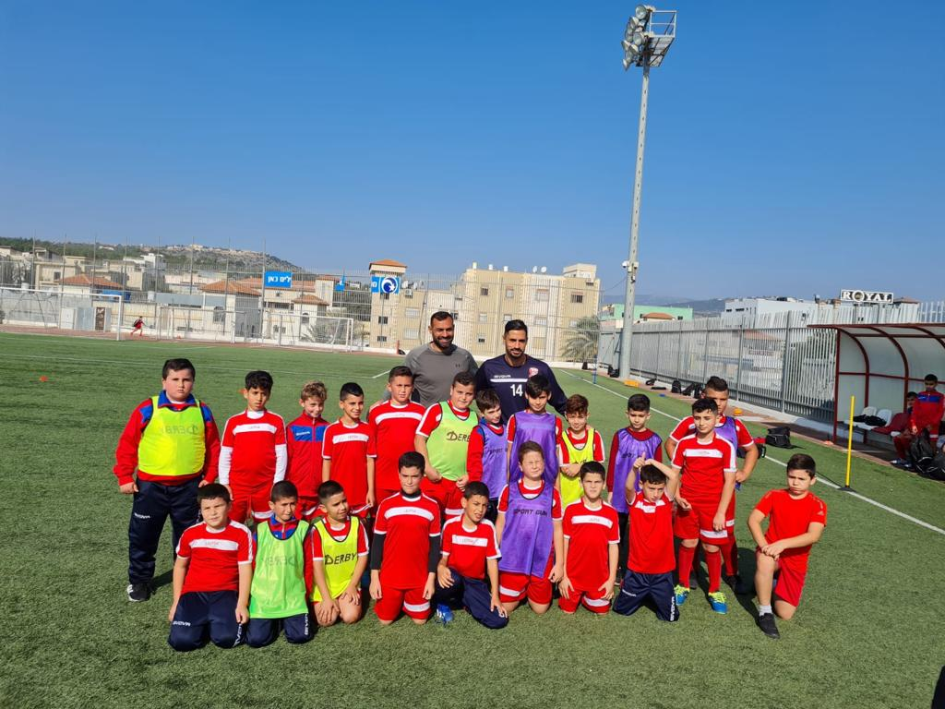
- ילדים ג' וטרומיים
בגילאים האלה אנחנו מנסים לא לגעת בטקטיקה ושמים דגש על טכניקה, קואורדינציה ופיתוח מנטלי ואהבת המשחק.
ראשון : אימון טכניקה - משחקונים
שלישי : אימון קואורדינציה - טכניקה - משחקונים
שישי : אימון טכניקה ומשחקונים
שבת או יום אחר משחק
** תכנית מחוננים:
יום רביעי עבודה עם המחוננים של מחלקת הנוער מכל הגילאים השונים ועובדים איתם על תכנית פרטית לפי מה חסר לאותו שחקן, בונים לו תכנית ואנחנו מלווים אותו לאורך כל הדרך .
בית הספר לכדורגל:
יום שישי - יום ראשון (ימים שהילדים לא לומדים ובחופשות יהיה שינויים).

Slide 19
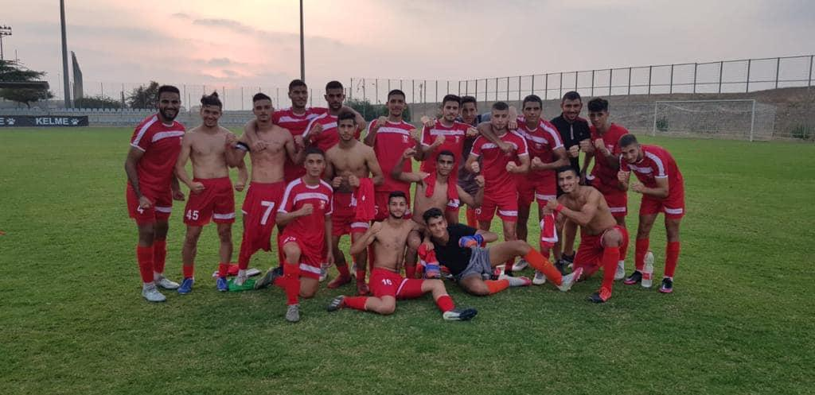
תכנית עבודה
לכל קבוצת גיל יש תכנית שבונים אותה לפי היכולת
האישית והקבוצתית עם דגש על הדברים הבסיסיים
בלימוד היסודות.
יש לציין שיש תכנית מחוננים שהיא בעצם הדובדבן של
המחלקה ,שדרכה מכינים את השחקנים הכי מוכשרים
לבוגרים ולנבחרות. התכנית בנויה מאלמנטים מקצועיים
טכניקה, טקטיקה, קואורדינציה, כח, כושר גופני,
וגם כן בתוכנית מכניסים את האלמנט הפסיכולוגי
והתמודדות עם כישלונות, ניצחונות והפסדים......

Slide 20
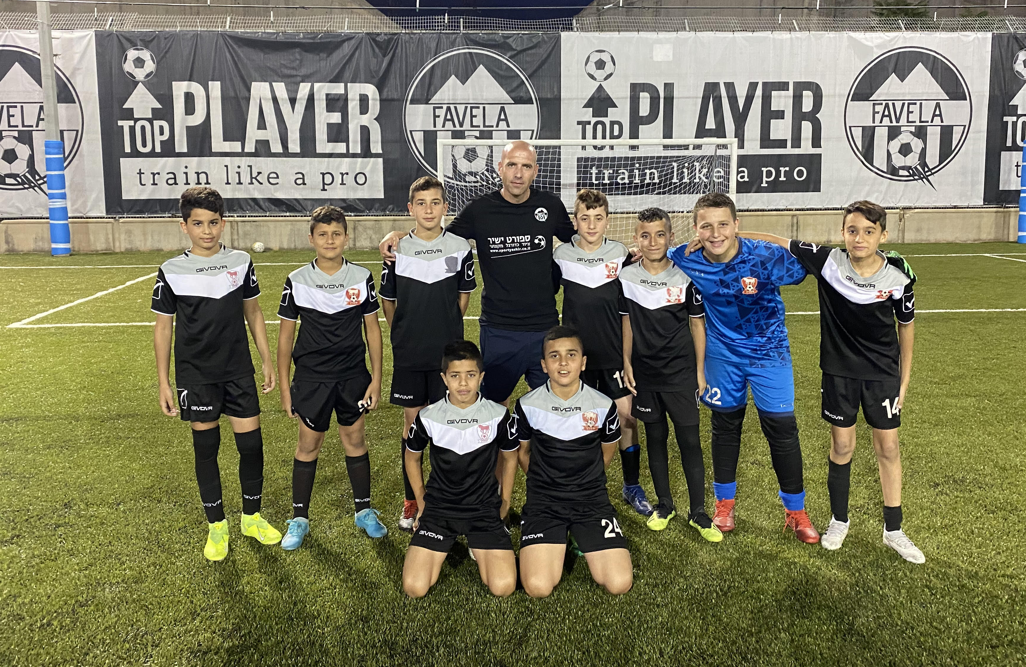
התוכנית מאפשרת לשחקנים מוכשרים להתקדם
יותר מהר ולהגיע למקסימום יכולת בזמן יותר קצר.
מי שאחראי על התוכנית הוא המנהל המקצועי של מחלקת הנוער שהוא בעצם בוחר באותם שחקנים, ויש לציין שהדלת תמיד פתוחה עבור שחקנים אחרים שמשתפרים בקבוצתם ,ז"א שכל השחקנים של המחלקה הם במעקב לאורך כל השנה.
גם כן יש תכנית תזונתית שמלווה את כל שחקני המחלקה ובמיוחד השחקנים המחוננים עם כל מיני בדיקות שנותנות לנו אינדיקציה על מצבו הבריאותי של השחקן ומה אפשר לשפר...

Slide 21
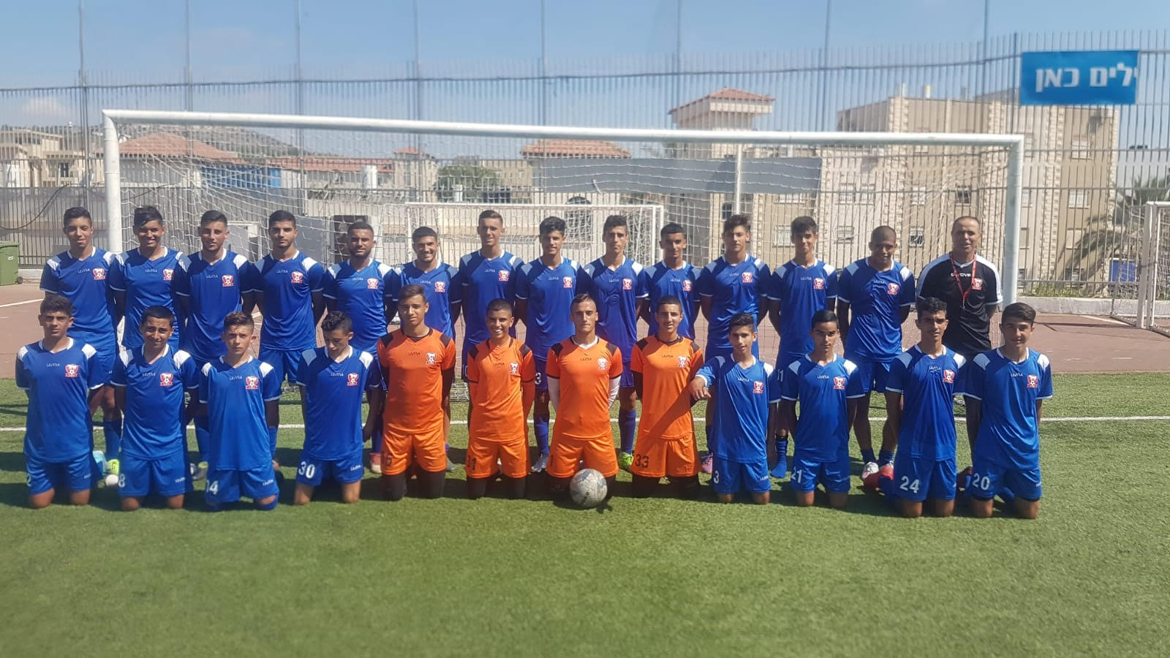
במחלקת הנוער חולקו הקבוצות לשלוש קטגוריות לפי קבוצות גיל:
קטגוריה א הכוללת קבוצות : טרום ג , טרום ב , טרום א' , ילדים ג'
קטגוריה ב הכוללת קבוצות: ילדים ב , ילדים א' , נערים ג'
קטגוריה ג הכוללת קבוצות : נערים ב , נערים א' , נוער
בכל הקטגוריות יש קבוצות מחוננים שעובדים
איתם באופן אישי.
בכל הקטגוריות מלמדים אימוני קואורדינציה,
טכניקה וטקטיקה ועובדים על הצד הפסיכולוגי
של השחקן (כמובן בדרגות שונות לפי גילאים) .

Slide 22
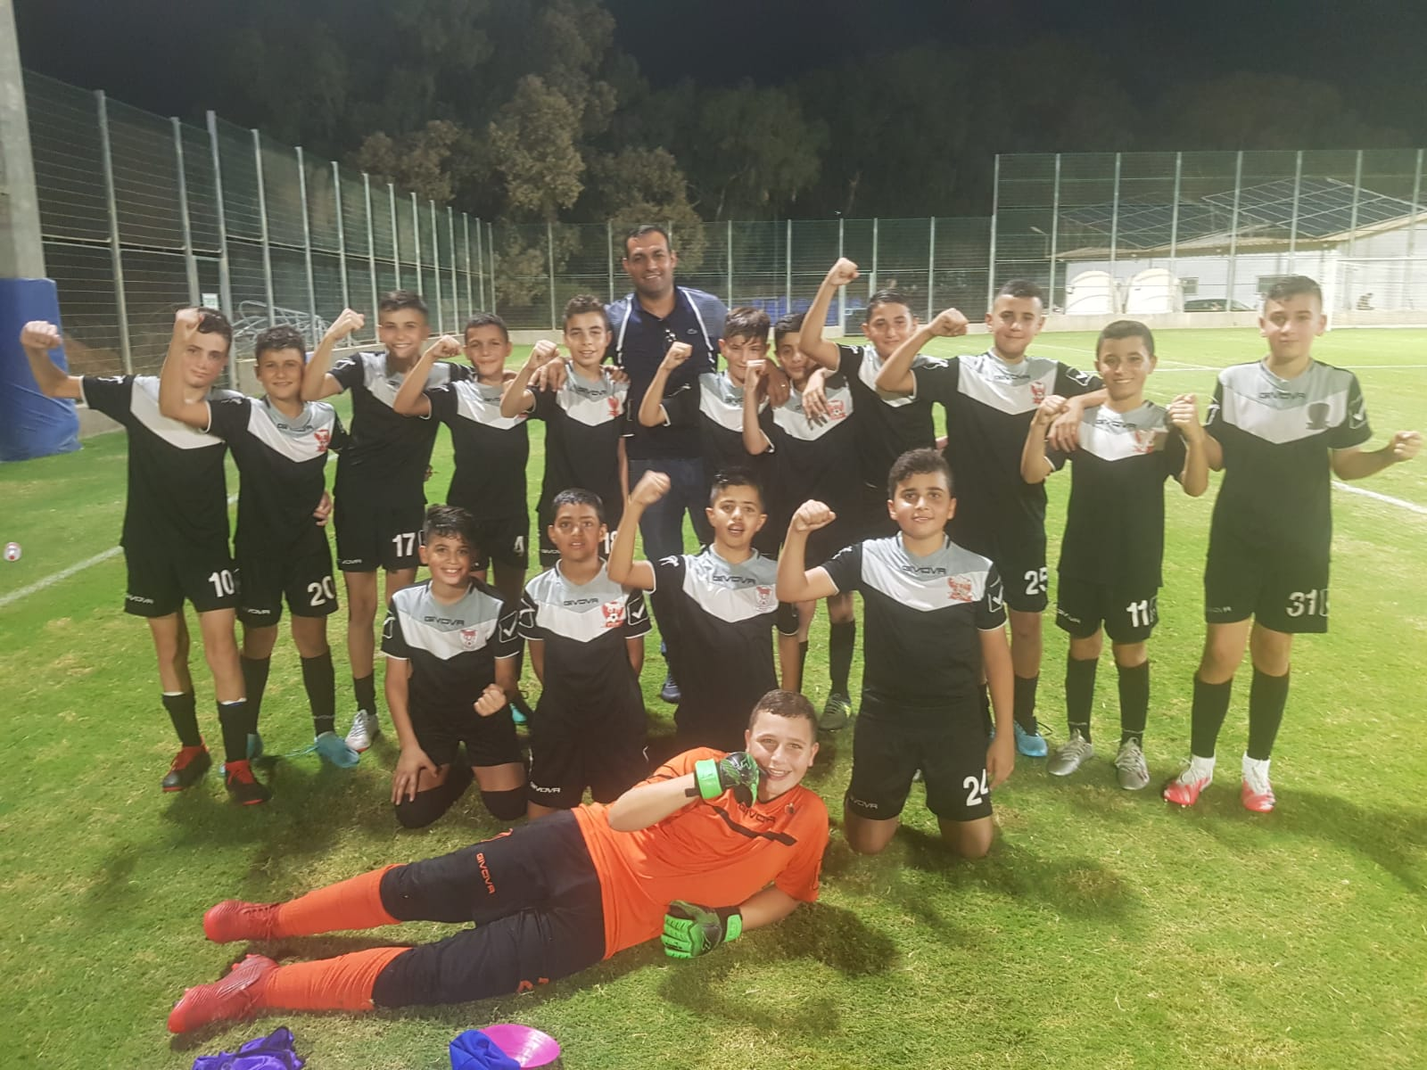
קטגוריה א'
הכוללת קבוצות : טרום ג , טרום ב , טרום א' , ילדים ג'
מדגישים באימונים על טכניקה, קואורדינציה, לימוד יסודות , אהבת המשחק ומשחקי כיף והנאה.

Slide 23
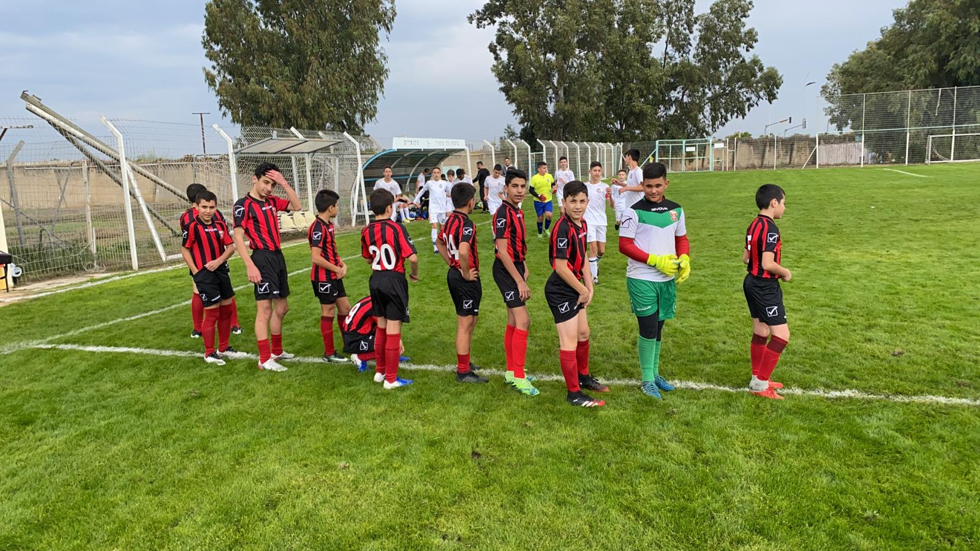
קטגוריה ב
הכוללת קבוצות: ילדים ב , ילדים א' , נערים ג'
מדגישים על חזרה על הטכניקות שלמדו בקטגוריה א' ומלמדים טקטיקה ומחויבות למשחק ולמועדון , קטגוריה זו מהווה תקופת מעבר להתבגרות ולמקצוענות.

Slide 24
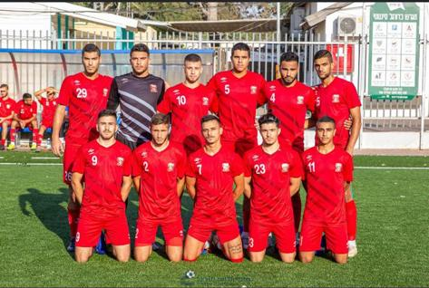
קטגוריה ג'
הכוללת קבוצות : נערים ב , נערים א' , נוער
מתייחסים לשחקנים כשחקנים בוגרים לכל עניין ודבר מבחינות שונות כגון התנהגות , מקצוענות (אימונים טקטיים וטכניים) , מחויבות והכנה נפשית ורגשית להתמודד בזמן לחץ.

Slide 25

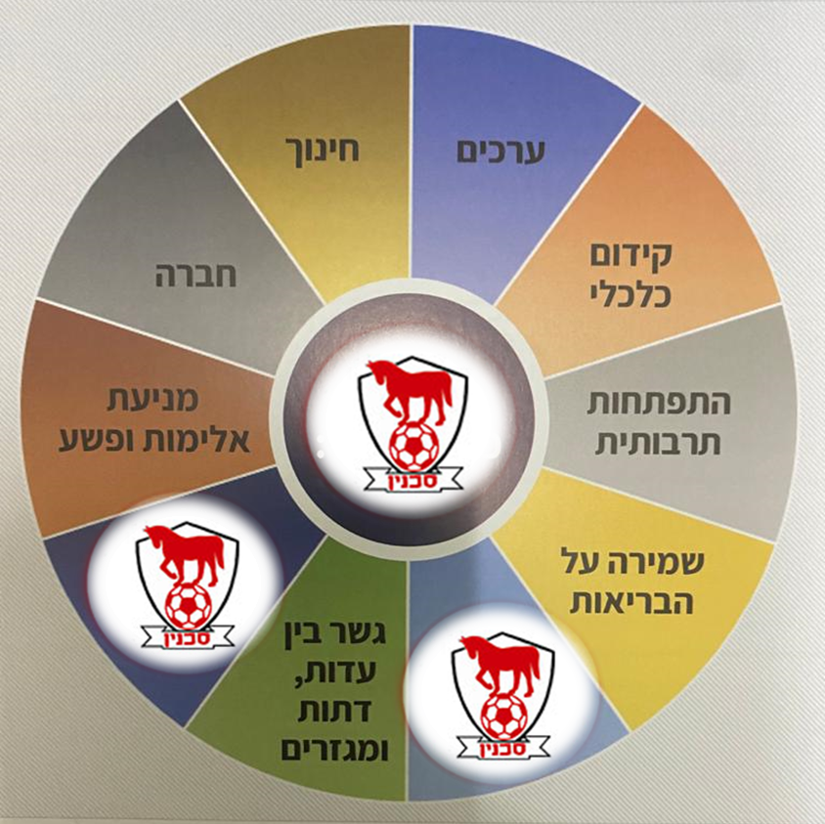
מטרות כלליות

Slide 26
מטרות ויעדים- מחלקת הנוער
- קידום , טיפוח והכשרת שחקני הנוער למטרת שילובם בקבוצה הבוגרת.
פיתוח הכישרונות האישיים של שחקני הנוער מבחינה פסיכולוגית, טקטית וטכנית
- חינוך ומשמעת, שיתוף פעולה והתנהגות ספורטיבית
- הטמעת הביטחון העצמי אצל השחקנים ועמידה בלוח הזמנים
- פיתוח מבנה הגוף וקפידה על כושר גופני טוב
- השראת האהבה לספורט בכלל ולכדורגל בפרט כאמצעי להשגת מטרות
בתחומי החיים השונים כגון ערכים , לימודים וכו'.
- איתור ילדים מוכשרים שיוכלו בעתיד להצטרף למחלקת הנוער וללמוד ולשחק
כדורגל ברמה המקצוענית

Slide 27
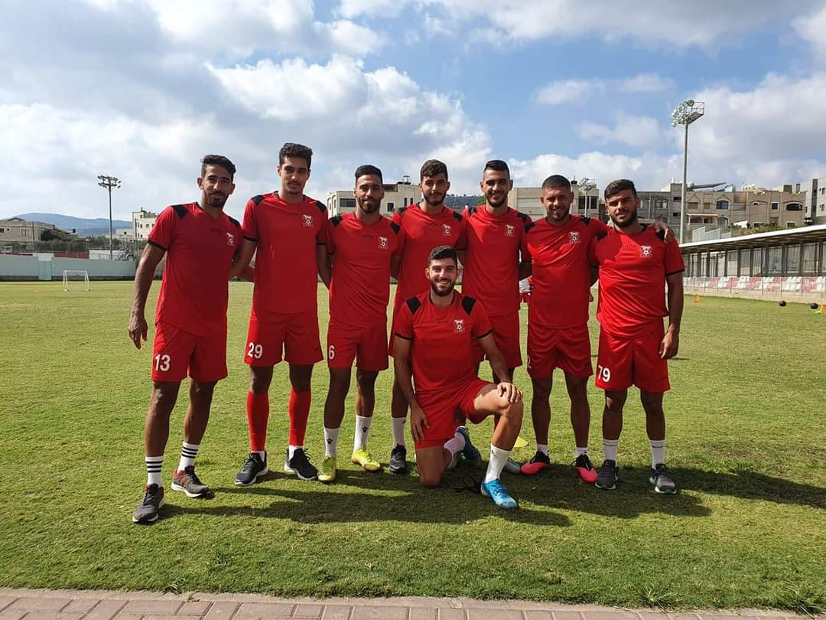
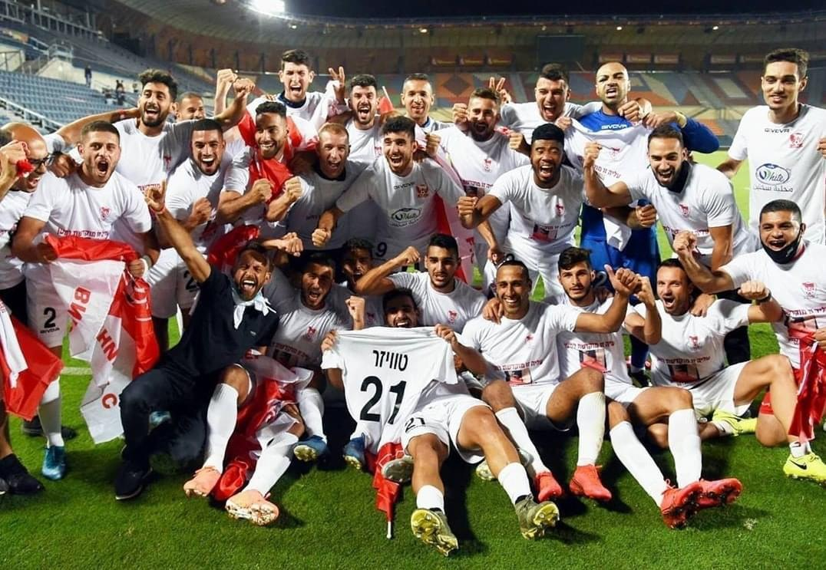
- 70% משחקני הקבוצה הבוגרת יהיו שחקני בית
היום בקבוצת הבוגרים יש 30 שחקן בסגל הרחב, כאשר 20 שחקנים הם
שחקני בית ואנחנו עומדים על 66% שחקני בית.

Slide 28
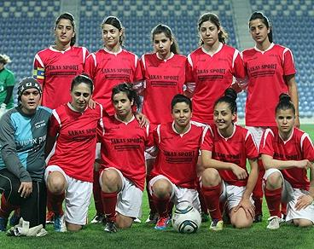
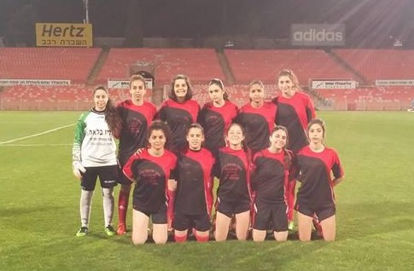
בנות סכנין
נוסדה הקבוצה בשנת 1999 בעקבות הצלחת הבנות באליפות בתי הספר בישראל.
בהתחלה המטרה לא היתה תחרותית אלא חינוכית, כאשר ההשתמשות בכדורגל
ככלי חינוכי וככלי להעצמה נשית.
בשנת 2004 הקבוצה הוכתרה לאלופת ישראל בשכבת נערות.
מסיבות חברתיות ודתיות מתקשה קבוצת הבוגרות של בנות סכנין להגיע
להישגים (לימודים, נישואים, קרבה לדת, חוסר עניין, לחץ מהמשפחה....).
בסוף עונת 2016/2017 ירדה הקבוצה לליגה הלאומית, ולאחר מכן התפרקה.

Slide 29
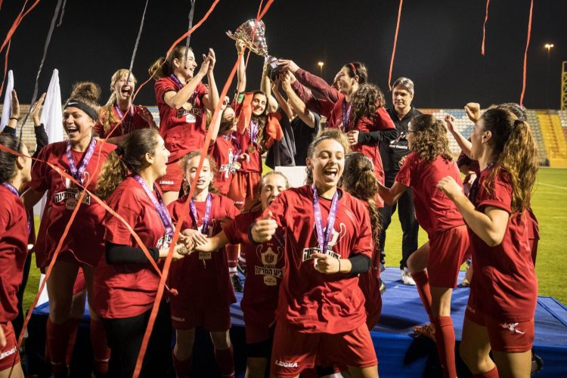
נערות וילדות בנות סכנין- הישגים
קבוצת הנערות- אלופת המדינה ומחזיקת גביע המדינה בעונות המשחקים:
2008/2009, 2010/2011, 2013/2014, 2014/2015.

Slide 30
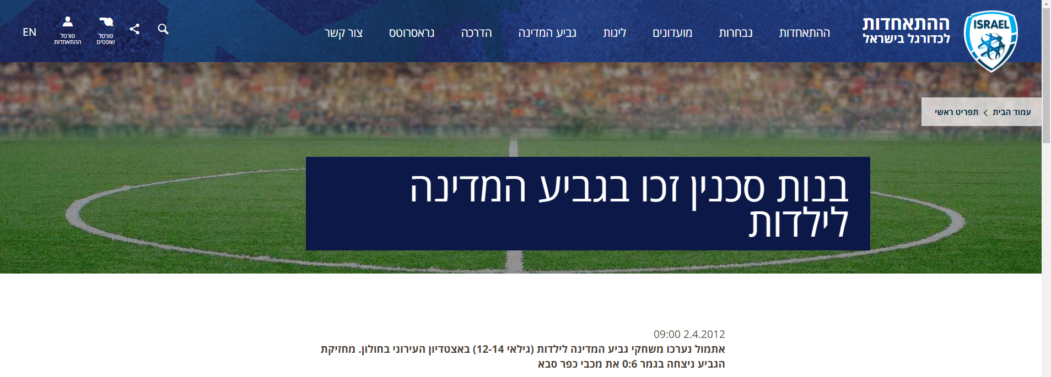
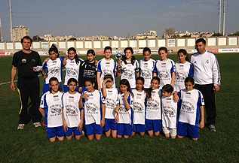
קבוצת הילדות- אלופת המדינה ומחזיקת גביע המדינה בעונות המשחקים:
2011/2012, 2012/2013, 2013/2014.

Slide 31
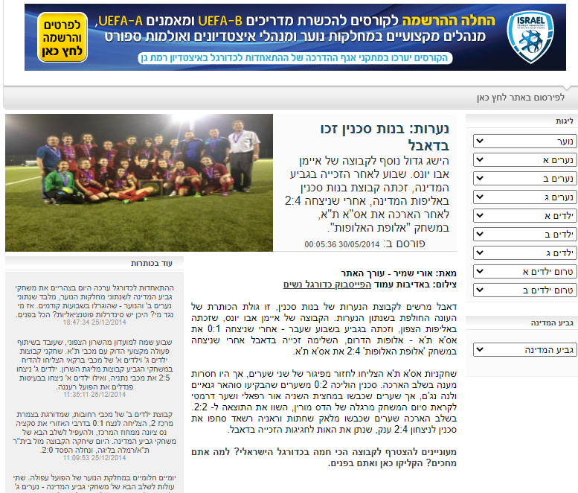

Slide 32


